Slide 1

Základní škola Ústí nad Labem, Anežky České 702/17, příspěvková organizace
Číslo projektu: CZ.1.07/1.4.00/21.2887
Název projektu: „Učíme lépe a moderněji“
OP VK 1.4
Výukový materiál
Název DUMu: VY_32_INOVACE_02_25_Posuvky
Číslo skupiny: 3
Autor: Mgr. Monika Kloučková
Vzdělávací obor/Předmět/Téma: Umění a kultura/Hudební výchova/Noty
Druh učebního materiálu: výuková prezentace
Metodický list: ne
Anotace: Žáci se seznámí s pojmem posuvky. Poznají jejich značení a funkci. Pojmenují a vyhledají noty, které vznikají použitím posuvek.
Ověřeno ve třídě: VI.A
Datum ověření: 19.10.2012
Prohlášení: Prohlašuji, že při tvorbě výukového materiálu jsem respektoval(a) všeobecně užívané právní a morální zvyklosti, autorská a jiná práva třetích osob, zejména
práva duševního vlastnictví (např. práva k obchodní firmě, autorská práva k software, k filmovým, hudebníma fotografickým dílům nebo práva k ochranným známkám)
dle zákona 121/2000 Sb. (autorský zákon). Nesu veškerou právní odpovědnost za obsah a původ svého díla. Prohlašuji dále, že výše uvedený materiál jsem ověřil(a)
ve výuce a provedl(a) o tom zápis do TK.
Dávám souhlas, aby moje dílo bylo dáno k dispozici veřejnosti k účelům volného užití (§30 odst. 1 zákona 121/2000 Sb.), tj. že k uvedeným účelům může být kýmkoliv
zveřejňováno, používáno, upravováno a uchováváno.
Datum: Podpis:

Slide 2
posuvky
Křížek, béčko, odrážka

Slide 3
Základní tóny
Základní tóny jsou tóny hudební abecedy:
  c, d, e, f, g, a, h
- jinými slovy také tóny stupnice C dur.
Na klaviatuře klavíru se jedná o bílé klapky.
Vyzkoušejte si zahrát tuto řadu na klavíru, klávesách nebo xylofonu.
Obr. 1

Slide 4
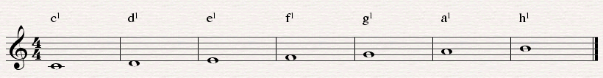
Základní tóny v notovém zápisu
Obr. 2

Slide 5
Odvozené tóny
Obr. 3
Odvozené tóny jsou tvořeny zvyšováním či snižováním tónů základních.
Ke zvyšování a snižování používáme v notovém zápisu hudební značky tzv. posuvky: Křížek a béčko.
Pokud chceme zvýšený či snížený tón vrátit na základní, použijeme odrážku, která ruší platnost posuvek.

Slide 6



Posuvky - značení
Křížek
Křížek před notou f¹.
Dvě tenké kolmice přeškrtnuté krátkými šikmými čarami.
Béčko
Béčko před notou f¹.
Malé tiskací písmeno b s nahoru vyklenutým bříškem.
Odrážka
Odrážka před notou f¹.
U odrážky pozor na rozpětí, nesmí přesahovat velikost noty.

Slide 7



Posuvky v notovém zápise
Pokud jsou posuvky před notou, píší se ve stejné výšce jako nota!
Křížky:
Béčka:
Odrážky:

Slide 8

Posuvky názvosloví křížek
Obr. 4
Křížek zvyšuje notu o půltón.
K názvu noty přidáváme koncovku –is.

Slide 9

Posuvky – názvosloví béčka
Obr. 5
Béčko snižuje notu o půltón.
K názvu noty přidáváme koncovku –es.
Existuje ale pár výjímek, najdete je?

Slide 10



Pozor
Obr. 6
Snížené h jmenujeme b. Názvu hes se zpravidla neužívá.
Snížené a není aes, ale prostě as.
Obr. 7
Podobně snížené e se nazývá es.

Slide 11
Posuvky jinde než před notou
Posuvky (křížky a béčka) můžeme najít před notou, ty ovlivňují noty stejné výšky pouze v jednom taktu.
Můžeme je ale také najít za houslovým klíčem. Zde je nazýváme jako předznamenání. Posunují tak všechny základní tóny své výšky (např. ze všech f bude fis).

Slide 12














Předznamenání
Křížky:
Béčka:

Slide 13
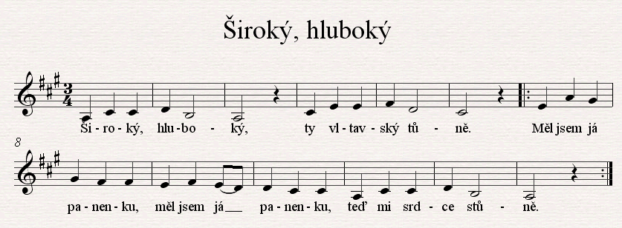
Předznamenání v písních

Slide 14
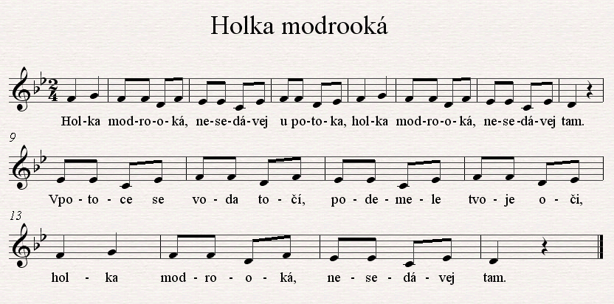
Předznamenání v písních

Slide 15
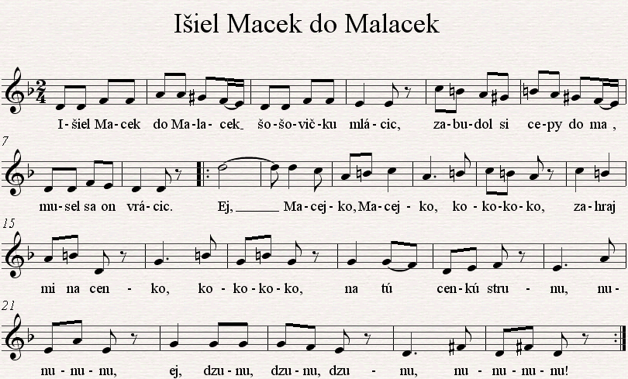
Předznamenání a posuvky v písních

Slide 16
Zdroje
Obr. 1, 2, 3, 4, 5, 6, 7 – Klipart Microsoft PowerPoint
Není-li uvedeno jinak, vlastní zdroje.

